Slide 1
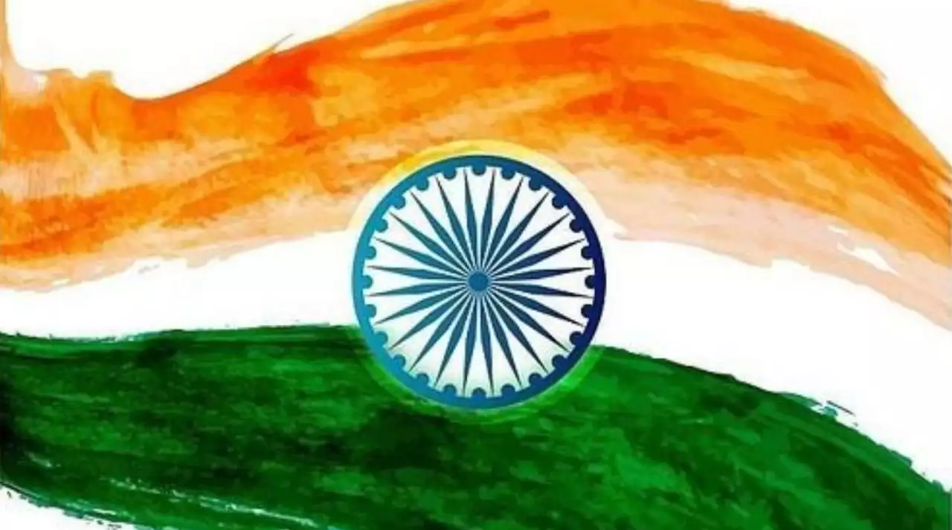
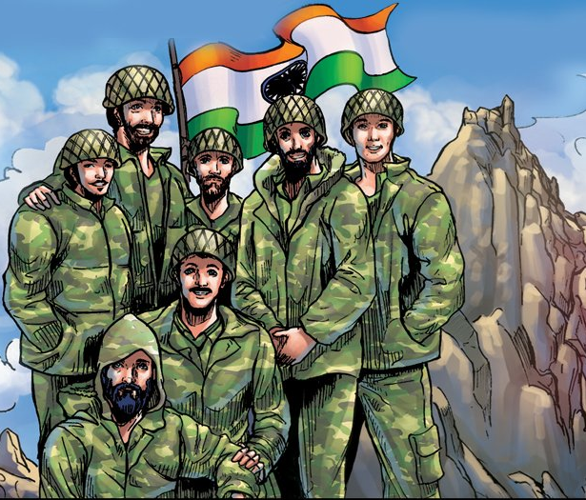
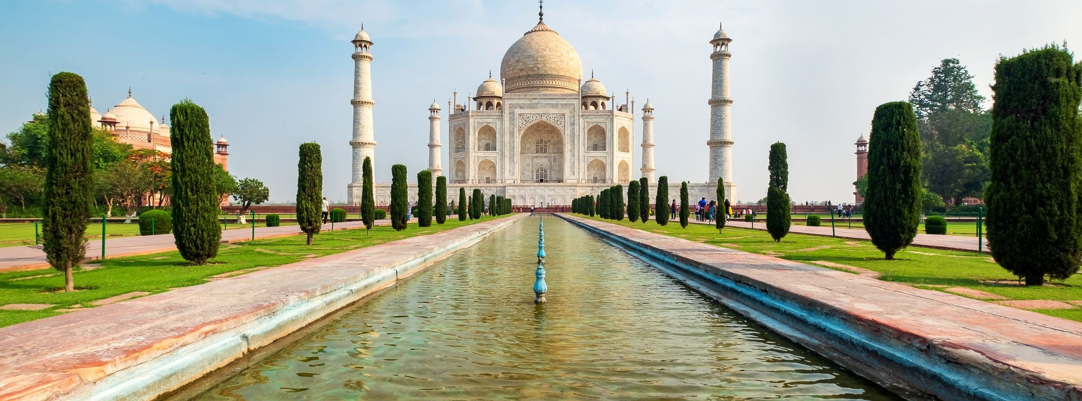
हमारा अखण्ड भारत
कृतिक मुथुरामलिंगम

Slide 2
AGENDA
Our Nation (हमारा राष्ट्र)
Primary goals
​Areas of growth
Timeline
​Summary​

Slide 3
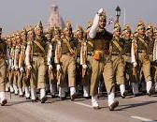
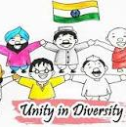
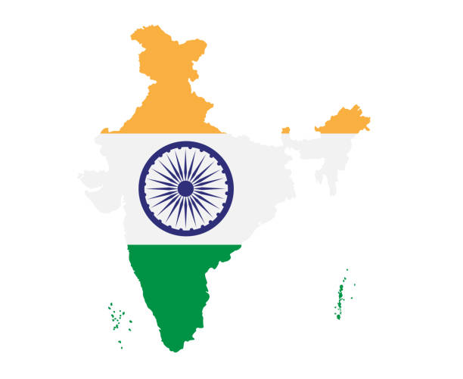
Our Nation
क्या यह वास्तव में मायने रखता है कि आपका धर्म क्या है: या आपकी त्वचा का रंग आप रविवार को किस चर्च में जाते हैं, या आप जिस मोहल्ले में रहते हैं क्या आप जो कार चला रहे हैं वह वास्तव में महत्वपूर्ण है क्या यह पुरुष या महिला को अंदर बनाता है क्या इस दुनिया में कुछ भी वास्तव में मायने रखता है क्या आप इसे दूसरी तरफ ले जा सकते हैं? आज हमारे देश में कुछ तो गड़बड़ है हम अब एकजुट नहीं खड़े हैं, हम अपने बचाव के रूप में भेदभाव का उपयोग करते हैं। ऐसा लगता है कि हम सभी सामान्य ज्ञान खो चुके हैं हम अपने आप को ऊंचा उठाने की कोशिश करते हैं, फिर बाकी सब हम देखते हैं; हम यह साबित करने की कोशिश करते हैं कि हम अंदर से बेहतर हैं, परन्तु हम अपने आप को धोखा नहीं दे सकते। चलो नफरत को खत्म करते हैं, आइए भेदभाव को अतीत में रखें; आइए हम अपने राष्ट्र को महानता में पुनर्स्थापित करें, एक महानता के साथ जो निश्चित रूप से चलेगी।

Slide 4
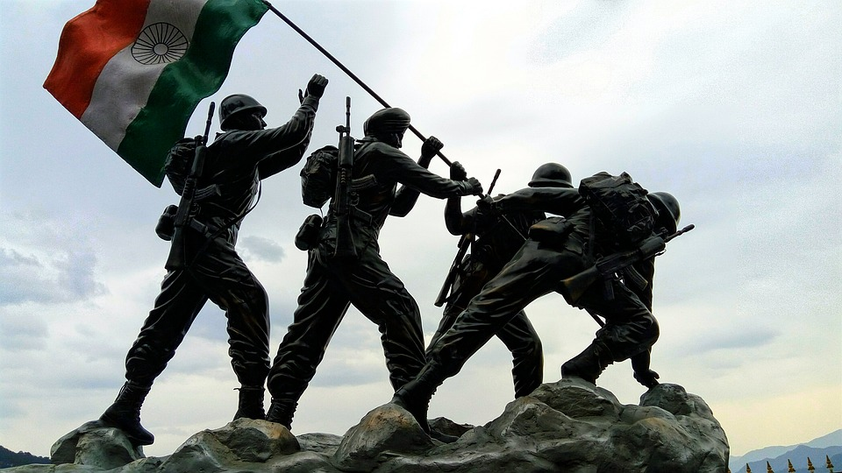
Oh! soldiers
ओह! सैनिकों ओह! हमारे वीर जवानों, हमारे देश के दृढ़ कंधे होने के लिए धन्यवाद। आसमान में लहराता तिरंगा झंडा, ध्यान में रखते हुए आप हमेशा योग्य हैं। अपने परिवार के सदस्यों की पहुंच से परे सीमाओं पर होने के नाते, आप उन सभी से हमारी रक्षा करते हैं जिन्हें संख्या में नहीं गिना जा सकता।सीमा पर कर्तव्यों को स्वीकार करना, आप सुनिश्चित करें कि सब कुछ क्रम में है। आप हमारे देश का गौरव हैं, आप जिस दौर से गुजर रहे हैं वह हमारी कल्पना से परे है। आप अपने खून और पसीने से देश की सेवा करते हैं, यह सुनिश्चित करना कि यह कभी खतरे में नहीं है। उत्तर से दक्षिण पूर्व से पश्चिम तक, हमारे देश के सैनिक सर्वश्रेष्ठ से परे हैं ऐ फौजियों तेरी वजह से हमें चैन की नींद आती है, गोली खाकर तुम्हारे घाव इतने गहरे हैं। सेना सिर्फ एक पेशा नहीं है, लेकिन यह राष्ट्र प्रेम और निडर समर्पण है।

Slide 5
हम केवल उतने ही मजबूत हैं जितने हम एकजुट हैं, उतने ही कमजोर हैं जितने हम विभाजित हैं
Unity in diversity
“
”

Slide 6
SUMMARY
हर किसी के साथ बहुत मजबूत बंधन रखने का मन नहीं होता। यह कोई अनुरोध नहीं है, यह वहां होना चाहिए जहां हम कभी यह नहीं पहचानते हैं कि हम अन्योन्याश्रित हैं, अर्थात हम सभी के बिना और जैविक और अजैविक कारकों के बिना नहीं रह सकते हैं। इसलिए, आइए हम अपने राष्ट्र को एक होने के लिए एकजुट करना सीखें।

Slide 7
THANK YOU
Krithik Muthuramalingam
KrithikMP.SPKK@gmail.com
+91 9342593277
+91 8778607591

